Slide 1
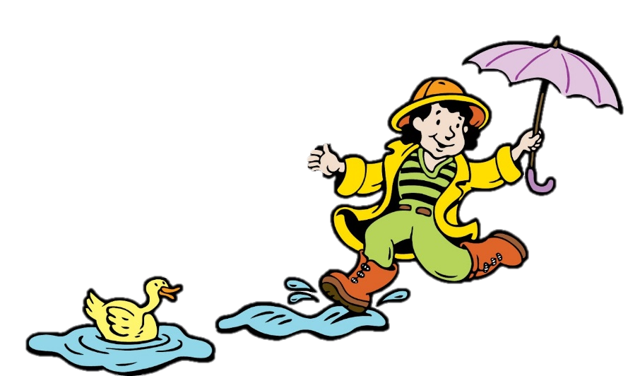



Avril 2021
8 | 9 | 10 | 11 | 12 | 13 | 14 | 15 | 16 | 17
jeudi | vendredi | samedi | dimanche | lundi | mardi | mercredi | jeudi | vendredi | samedi
printemps

Slide 2
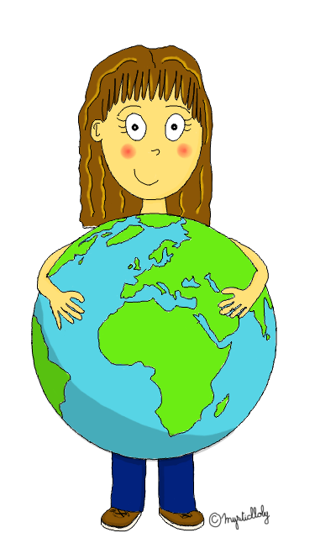
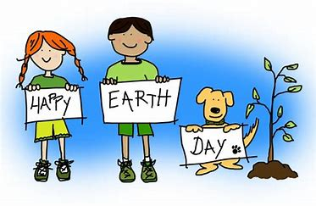

Avril 2021
18 | 19 | 20 | 21 | 22 | 23 | 24 | 25 | 26 | 27
dimanche | lundi | mardi | mercredi |  | vendredi | samedi | dimanche | lundi | mardi
printemps
Journée de
la terre
Vacances de printemps

Slide 3




 |  |  | MAI 2021
28 | 29 | 30 | 1 | 2 | 3 | 4 | 5 | 6 | 7
mercredi | jeudi | vendredi | samedi | dimanche | lundi | mardi | mercredi | jeudi | vendredi
Bonne fête du 1er mai. Un bouquet porte-bonheur pour toute l’année
printemps

Slide 4

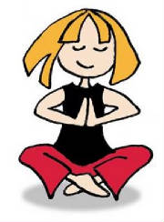


Mai 2021
8 | 9 | 10 | 11 | 12 | 13 | 14 | 15 | 16 | 17
samedi | dimanche | lundi | mardi | mercredi | jeudi | vendredi | samedi | dimanche | lundi
printemps
Ascension

Slide 5



Mai 2021
18 | 19 | 20 | 21 | 22 | 23 | 24 | 25 | 26 | 27
mardi | mercredi | jeudi | vendredi | samedi | dimanche | lundi | mardi | mercredi | jeudi
printemps
Fête de la nature
Du 19 au 23 mai
Pentecôte

Slide 6

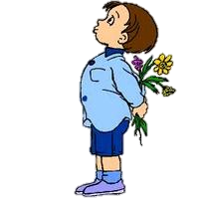
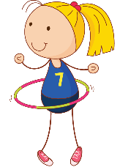

 |  |  |  | Juin 2021
28 | 29 | 30 | 31 | 1 | 2 | 3 | 4 | 5 | 6
vendredi | samedi | dimanche | lundi | mardi | mercredi | jeudi | vendredi | samedi | dimanche
printemps
D-Day
Fête des mères

Slide 7

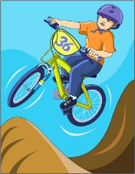
Juin 2021
7 | 8 | 9 | 10 | 11 | 12 | 13 | 14 | 15 | 16
lundi | mardi | mercredi | jeudi | vendredi | samedi | dimanche | lundi | mardi | mercredi
printemps

Slide 8

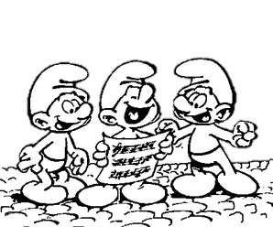


Juin 2021
17 | 18 | 19 | 20 | 21 | 22 | 23 | 24 | 25 | 26
jeudi | vendredi | samedi | dimanche | lundi | mardi | mercredi | jeudi | vendredi | samedi
été
ETE

Slide 9


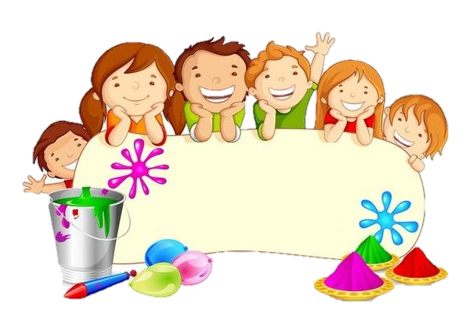
 |  |  |  | Juillet 2021
27 | 28 | 29 | 30 | 1 | 2 | 3 | 4 | 5 | 6
dimanche | lundi | mardi | mercredi | jeudi | vendredi | samedi | dimanche | lundi | mardi
été
Dernier jour d’école !
Bonnes vacances !

